Slide 1
Entwicklung und Realisierung eines Messsystems zur Bestimmung des Farbspektrums mit variabler Anzahl der Messeinheiten
Lennard Bödiger | Fachgebiet Lichttechnik | Antrittsvortrag Bachelorarbeit

Slide 2
Gliederung
Hintergrund
Tageslichtmessstation
Umsetzung des Messsystems
Zeitplan
Zusammenfassung

Slide 3
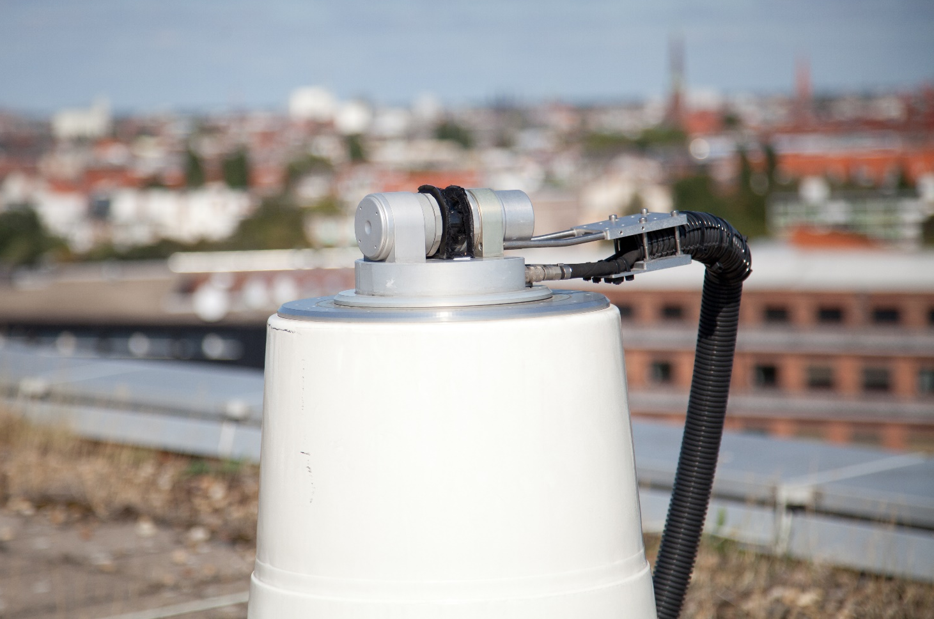
1.1 Motivation
145 Himmelsbereiche
336nm bis 970nm [1nm Schritte]
Umfangreiche Messdaten
Skyscanner auf dem Dach der TU Berlin
Hoher Anschaffungspreis
Umfassende Kalibrierungen
Ortsfest
Abbildung 1: Skyscanner (Bild: Aicha Diakite, Nils Weber)

Slide 4
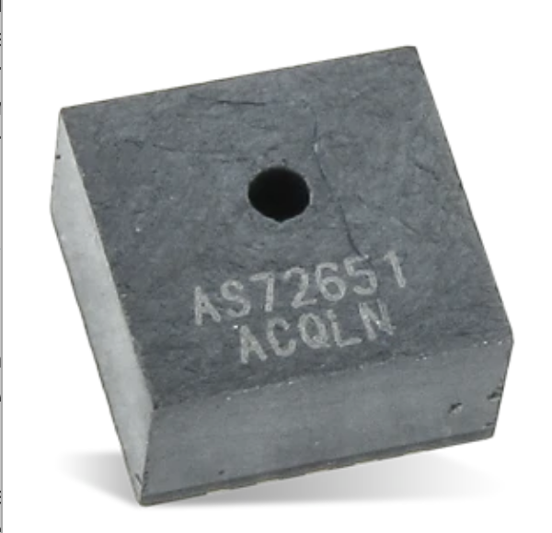
1.1 Motivation
Kostengünstiger
Spektral- (und Richtungsauflösend?)
Transportabel
Abbildung 2: TrueColour Chip (Quelle:
https://www.mouser.de/new/ams/ams-as7265x-sensors/)

Slide 5
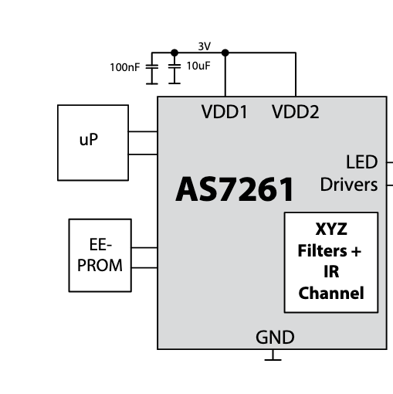
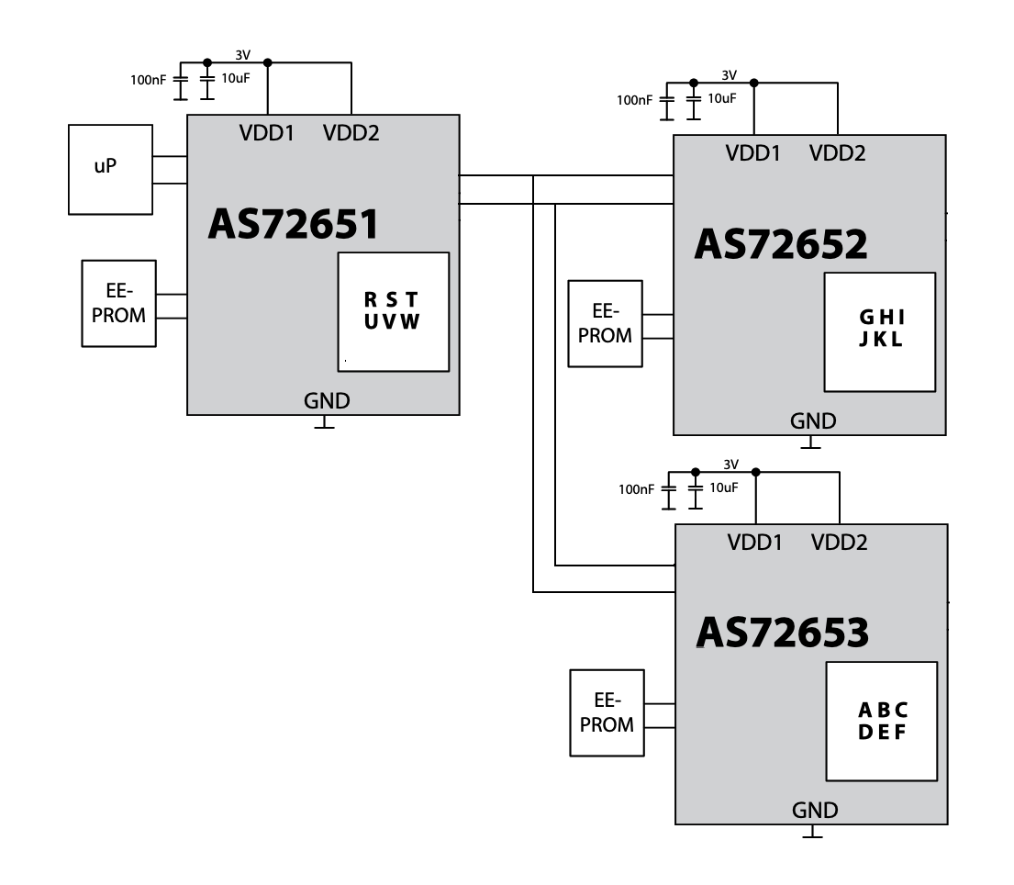
2. Sensoren

Slide 6
2. Anforderungsliste ?

Slide 7
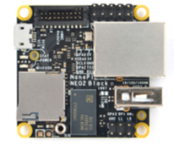
3. Umsetzung des Messsystems
Adapter & Satatus
Platine
NanoPi Neo2 Black
Sensor
Platine
Sensor
Platine
SDA
SDA
SDA
SCL
SCL
SCL
GND
GND
GND
5V
3.3V
3.3V

Slide 8

3. Umsetzung des Messsystems
Einfach zu Updaten
Dynamisches Grafana Dashboard

Slide 9
3. Mögliche Probleme
Intigität der Uhrzeit ohne Internet?

Slide 10
4. Zeitplan
Arbeitsschritte | Monat
Platine | Juli
Software | August
Testbetrieb | September
Dokumentation & Abschlusspräsentation | September

Slide 11
5. Zusammenfassung
Messsystem zur Ermittlung der direkten Beleuchtungsstärke durch die Sonne auf eine Normalfläche
Erfassung von Messdaten
Ermöglicht Berechnungen zur Tageslichtversorgung im Innenraum
Aufgaben:
Wetterfestes Gehäuse
Messsignalaufbereitung
Temperaturregelung
Kalibrierung und Testmessreihe

Slide 12
Vielen Dank für Ihre Aufmerksamkeit!

Slide 13
Quellen
[1] http://www.tecnolight.de/pages/german/news/press/m_schmidt/bild1.jpg
(29.10.2014)
[2] „Inbetriebnahme und Optimierung einer Tageslichtmessstation“, Stefan Gramm
(2006, Studienarbeit)
[3] http://www.powerfromthesun.net/Book/chapter02/chapter02.html
(29.10.2014)

